Slide 1


Java
의
정석
Java Study
Ch04_조건문과 반복문
2020-04-05 LSH

Slide 2


미리보기
Java
의
정석
1 / 조건문 정의
1-1 / if
1-2 / switch
2 / 반복문
2-1 / for
2-2 / while
2-3 / do - while
2-4 / (반복문 제어) break
2-5 / (반복문 제어) continue

Slide 3
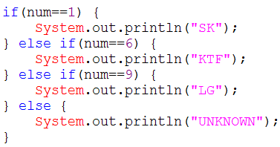
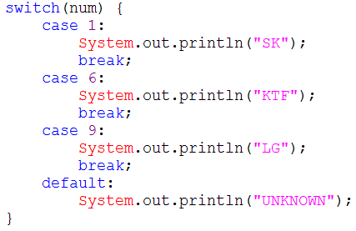
조건문 정의
Java
의
정석
1. 조건문
조건문은 조건식과 실행될 하나의 문장 또는 블럭{}으로 구성
Java에서 조건문은 if문과 switch문 두 가지 뿐
if문이 주로 사용되며, 경우의 수가 많은 경우 switch문을 사용할 것을 고려
모든 switch문은 if문으로 변경이 가능하지만, if문은 switch문으로 변경할 수 없는 경우가 많음

Slide 4
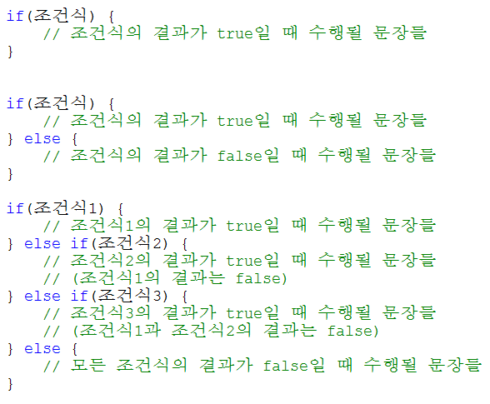
조건문 if
Java
의
정석
1-1. if
if문은 if, if-else, if-else if의 세 가지 형태 있음
조건식의 결과는 true 또는 false이어야 함

Slide 5
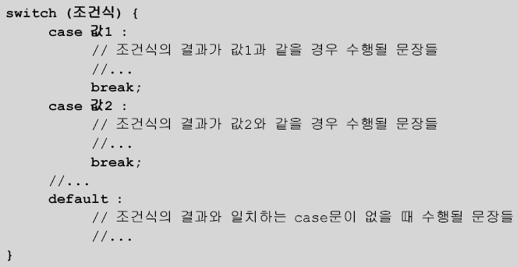
조건문 switch
Java
의
정석
1-2. switch
조건식의 계산 결과가 정수 또는 문자열만 가능
조건식의 결과와 일치하는 case문으로 이동 후 break문을 만날 때까지 문장을 수행 (break문이 없는 경우 switch문의 끝까지 진행)
일치하는 case문의 값이 없는 경우 default문으로 이동 (default문 생략 가능)
case문의 값으로 변수 사용 불가 (리터럴, 상수만 가능)

Slide 6
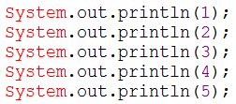

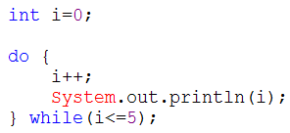
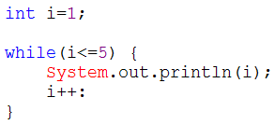
반복문 정의
Java
의
정석
2. 반복문
문장 또는 문장들을 반복해서 수행할 때 사용
조건식과 수행할 블럭{} 또는 문장으로 구성
반복횟수가 중요한 경우에 for문을 그 외에는 while문을 사용한다.
for문과 while문은 서로 변경가능하다.
do-while문은 while문의 변형으로 블럭{}이 최소한 한번은 수행될 것을 보장한다.

Slide 7
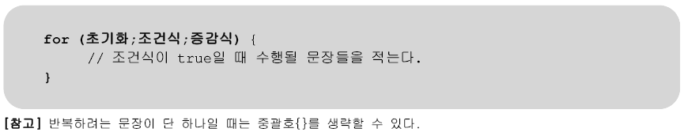
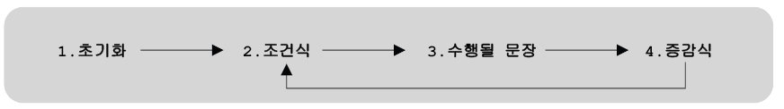
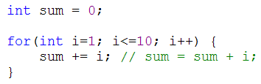
반복문 for
Java
의
정석
2-1. for
초기화, 조건식, 증감식 그리고 수행할 블럭{} 또는 문장으로 구성
예) 1부터 10까지의 정수를 더하기

Slide 8
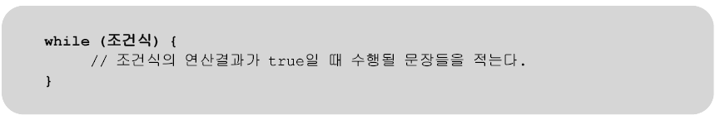
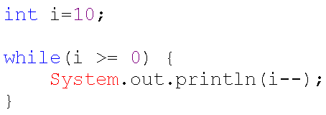

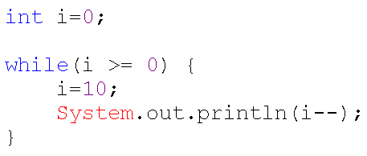
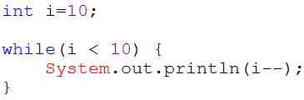
반복문 while
Java
의
정석
2-2. while
조건식과 수행할 블럭{} 또는 문장으로 구성

Slide 9
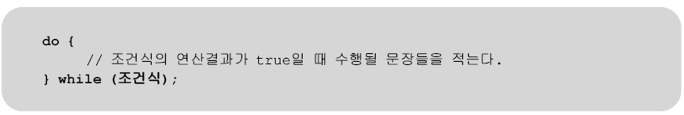
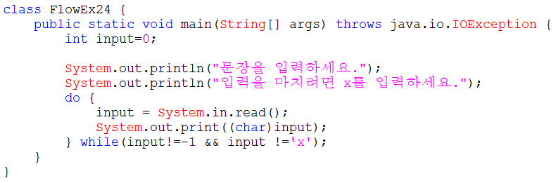
반복문 do-while
Java
의
정석
2-3. do - while
while문의 변형. 블럭{}을 먼저 수행한 다음에 조건식을 계산
블럭{}이 최소한 1번 이상 수행될 것을 보장

Slide 10
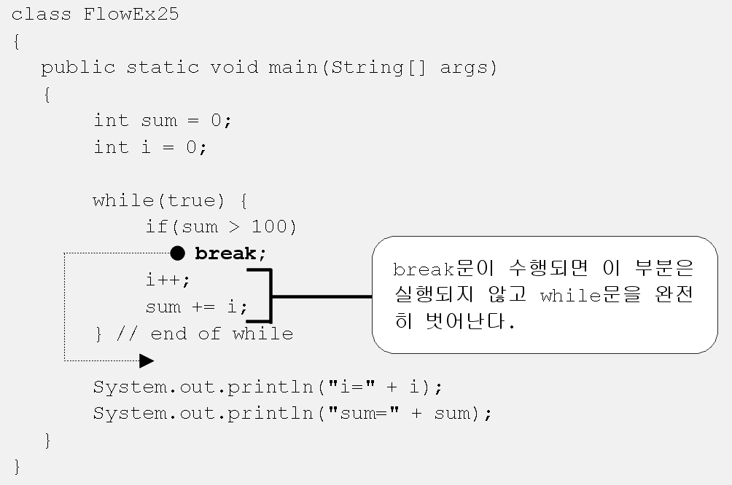
반복문 제어
Java
의
정석
2-4. break
자신이 포함된 하나의 반복문 또는 switch문을 빠져 나옴
주로 if문과 함께 사용해서 특정 조건을 만족하면 반복문을 벗어나도록 함

Slide 11
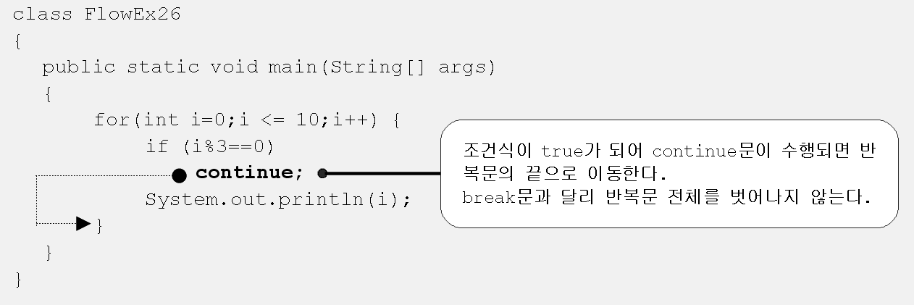
반복문 제어
Java
의
정석
2-5. continue
자신이 포함된 반복문의 끝으로 이동 (다음 반복으로 넘어감)
continue문 이후의 문장들은 수행되지 않음

Slide 12
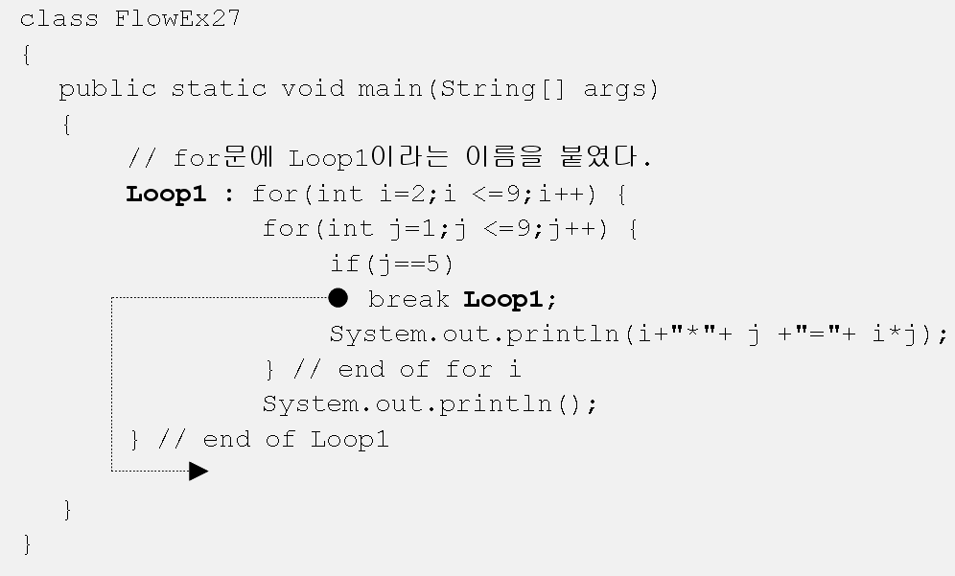
반복문 제어
Java
의
정석
2-6. 이름 붙은 반복문과 break, continue
반복문 앞에 이름을 붙이고, 그 이름을 break, continue와 같이 사용함으로써 둘 이상의 반복문을 벗어나거나 반복을 건너뛰는 것이 가능

Slide 13
Java
의
정석
Thank you
Notes:
지금까지 들어주셔서 감사합니다. 질의응답 시간을 가지겠습니다.

